Slide 1

软件体系结构
上交所中国科学技术大学 清鼎
dingqing@ustc.edu.cn dingqing@ustc
http://staff.ustc.edu.cn/~dingqing

Slide 2

架构 在上下文中

Slide 3
基本理解
体系结构是一组关于软件系统的主要设计决策
三软件体系结构的基本理解
每个应用程序都有一个体系结构
每个应用程序至少有一个架构师
建筑不是发展的阶段

Slide 4
错误视图: 体系结构为阶段
将体系结构视为一个阶段, 否定了它在软件开发中的基础作用
超过 "高层次设计"
架构也表示, 例如, 通过对象代码、源代码、..。

Slide 5
软件体系结构的上下文
要求
设计
实现
分析和测试
演化
开发流程

Slide 6
需求分析
传统 SE 建议, 需求分析应保持不受任何考虑设计的污点
但是, 在不提及现有架构的情况下, 很难评估实用性、时间表或成本
在建筑建筑中, 我们谈论特定的房间..。
而不是抽象概念 "提供避难所的手段"
工程新产品来源于现有解决方案的观察和局限性

Slide 7
需求分析的新视角
现有的设计和体系结构提供了解决方案词汇
我们对现在的工作以及它的工作原理的理解影响到我们的需求和感知需要
从我们现有系统的经验中获得的见解
帮助我们想象什么可能工作和
使我们能够评估开发时间和成本
→要求分析和设计考虑必须同时进行

Slide 8
非功能性属性 (NFP)
国家联络点是建筑选择的结果
由于建筑选择的结果, NFP 问题被提出
NFP 的规范可能需要一个架构框架, 甚至可以使其语句
将需要一个架构框架来评估属性是否可实现

Slide 9
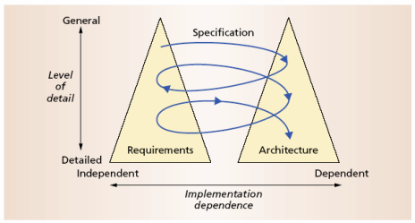
双峰模型

Slide 10
设计和体系结构
设计是一种贯穿软件开发的活动
它是一个创建系统体系结构一部分的活动
通常在传统的设计阶段决定关注
系统结构
其主要组件的标识
他们的互连
体系结构表示有关系统的主要设计决策集
那不仅仅是结构

Slide 11
以体系结构为中心的设计
传统的设计阶段建议将需求转化为算法, 这样程序员就可以实现它们
以体系结构为中心的设计
利益相关者问题
关于使用婴儿床部件的决定
总体风格和结构
封装和初级类结构
部署问题
发布实施/部署问题

Slide 12
设计技术
基本概念工具
关注事项的分离
抽象
模块 化
两种说明广泛适用的策略
面向对象的设计
特定于域的软件体系结构 (DSSA)

Slide 13
面向对象的设计
对象
面向的主要抽象实体
封装具有访问和操作该状态的函数的状态

Slide 14
优点和缺点
利弊
UML 建模表示法
设计模式
缺点
仅提供
封装的一个级别 (对象)
接口的一个概念
一种显式连接器类型 (过程调用)
甚至通过过程调用实现消息传递
OO 编程语言可能决定重要的设计决策
假定共享地址空间

Slide 15
DSSA
捕获和表征域中过去项目的最佳解决方案和最佳做法
新应用的生产可以集中在新颖的变化点上
重用体系结构和实现的适用部分
适用于产品线
→回想上一次讲座中讨论的飞利浦考拉示例

Slide 16
实现
目标是创建机器可执行的源代码
该代码应忠实于体系结构
或者, 它可以适应架构
允许多少适应？
建筑学相关与不重要的适应
它必须充分开发应用程序的所有未完成的细节

Slide 17
忠实实施
在该体系结构中找到的所有结构元素都是在源代码中实现的
源代码不能使用在体系结构中没有相应元素的主要新计算元素
源代码不能包含体系结构中未找到的体系结构元素之间的新连接
这是现实的吗？ 过度约束？ 如果我们偏离了这个呢？

Slide 18
不忠实施
实现确实有一个体系结构
它是潜伏的, 而不是被记录在案的。
未能识别计划和实施的体系结构之间的区别
剥夺了将来对应用程序体系结构进行推理的能力之一
误导所有利益相关者他们认为他们有什么, 而不是他们真正有什么
根据已记录 (但不准确) 的体系结构进行任何开发或演进策略注定要失败

Slide 19
实施战略
生成技术
例如分析器生成器
框架
与工程师必须 "填写空白" 的标识位置的源代码集合
中间件
CORBA, DCOM, RPC,..。
基于重用的技术
婴儿床, 开放源码, 内部
手动编写所有代码

Slide 20
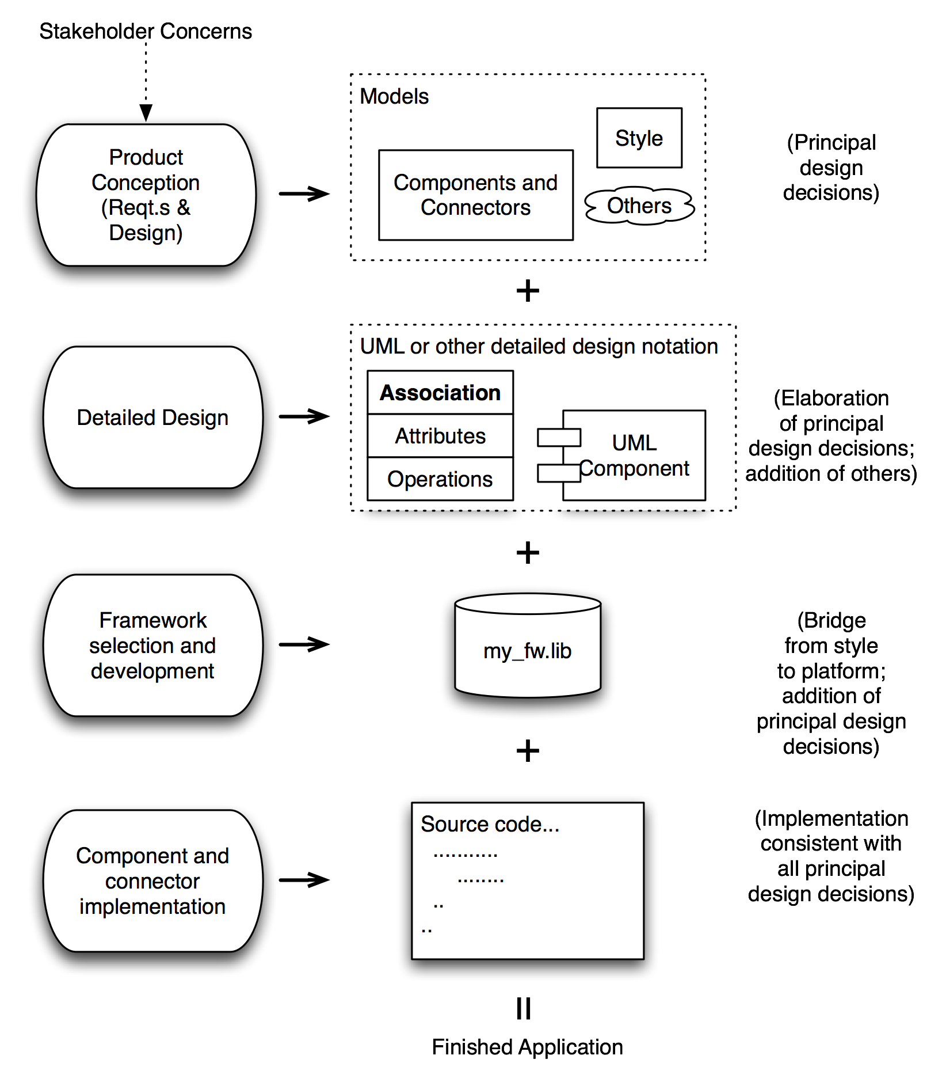
这一切是如何契合在一起的

Slide 21
分析和测试
分析和测试是为评估工件质量而进行的活动
检测到更早的错误并更正了聚合成本降低
分析需要严格的表示, 因此可以询问和回答精确的问题。

Slide 22
建筑模型分析
正式建筑模型可以检查内部一致性和正确性
对形式化模型的分析可以揭示
组件不匹配
不完整的规格
不希望的通信模式
僵局
安全漏洞
它可以用于大小和开发时间估计

Slide 23
建筑模型分析 (续)
建筑模型
可根据要求进行检查
可用于确定源代码的分析和测试策略
可用于检查实现是否忠实

Slide 24
演进与维护
按时间顺序遵循应用程序发布的所有活动
软件将演变
无论一个使用 以体系结构为中心的开发过程或不
传统的软件工程维护方法基本上是临时性的
建筑衰变和整体质量下降的风险
以体系结构为中心的方法
持续关注明确的、实质性的、可修改的、忠实的架构模型

Slide 25
以体系结构为中心的演进过程
动机
评估或评估
方法的设计与选择
行动
包括准备下一轮适应

Slide 26
过程
传统的软件过程讨论使过程活动成为焦点
在以建筑为中心的软件工程中, 产品成为焦点
不存在以体系结构为中心的软件工程的单一 "正确" 软件流程

Slide 27
项目生命周期 上下文
我们将在稍后的课程中更详细地考虑这一点。
我们知道, 无论我们使用什么生命周期, 我们都需要执行以下操作 (这些都是通过讨论体系结构来做到最好的:
为系统创建业务案例
了解有关质量问题的要求Ttributes
确定体系结构
外文钛吴建筑
分析和评估钛吴建筑
网校钛ng 和工商业污水附加费钛基于体系结构的系统
确保执行情况钛符合体系结构
这些发生在所有 lifecyles, 但在 diﬀerent 地方

Slide 28
生命 周期 模型
我们将在未来的讲座中考虑三种模型 (或模型类别):
作为瀑布发展的 V 型模型, 明确将建筑设计作为舞台。
Itera钛贝姆的螺旋模型 exempliﬁed 了着重项目风险管理的模型。 在这里, 让我们了解开发任务如何 interrrelated 的架构将发挥关键作用, 并确保满足质量要求。
敏捷-这里的一些决策比其他的更稳定, 更稳定的问题涉及到架构。

Slide 29
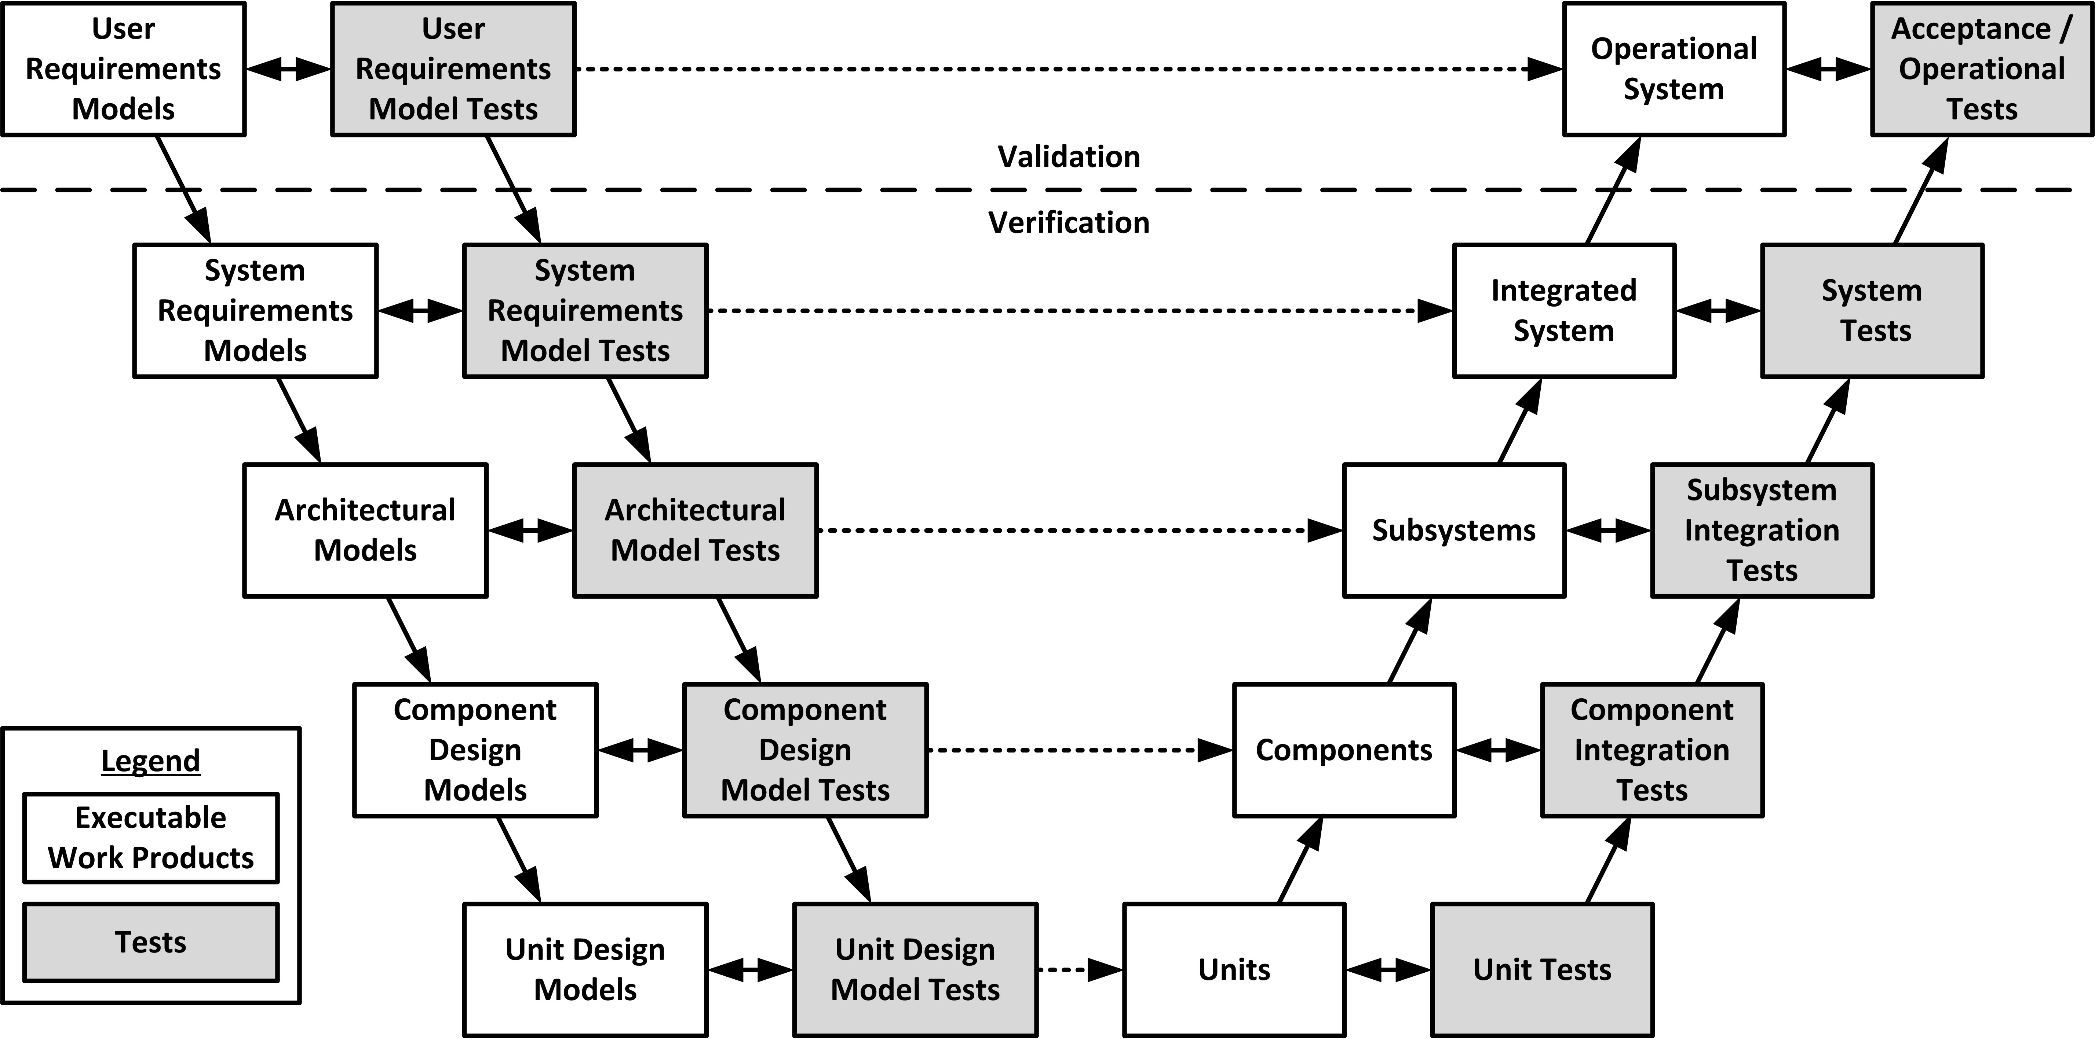
V米Od电子邮件我

Slide 30
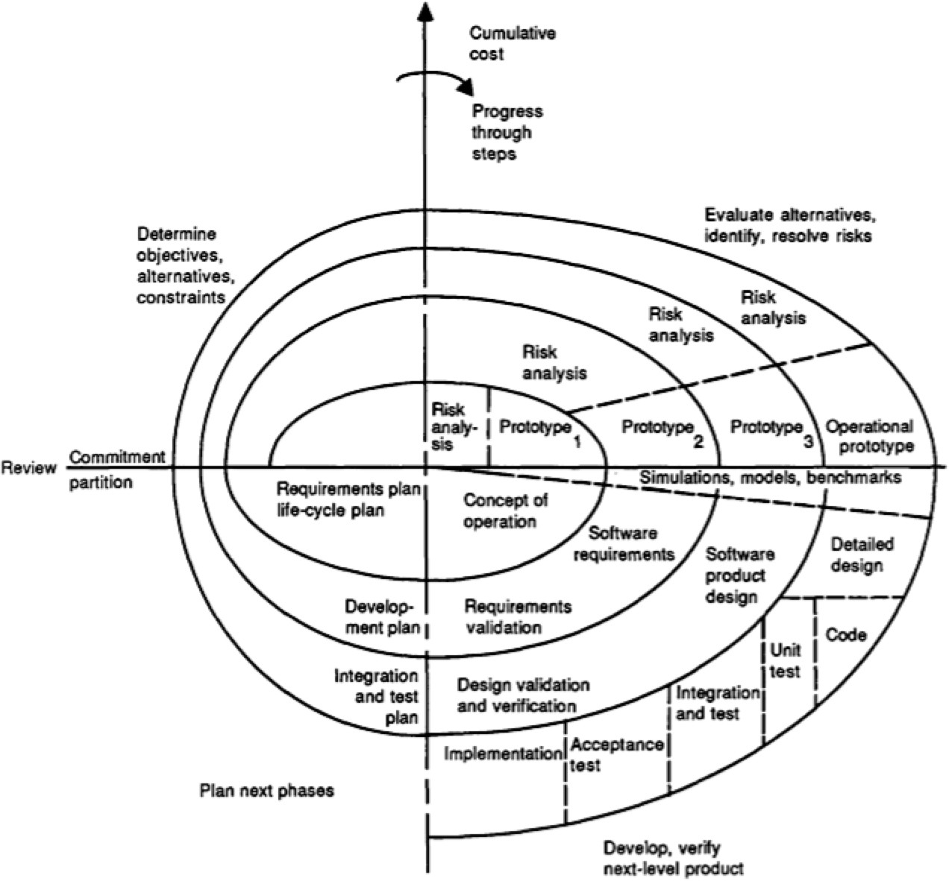
螺旋 模型

Slide 31
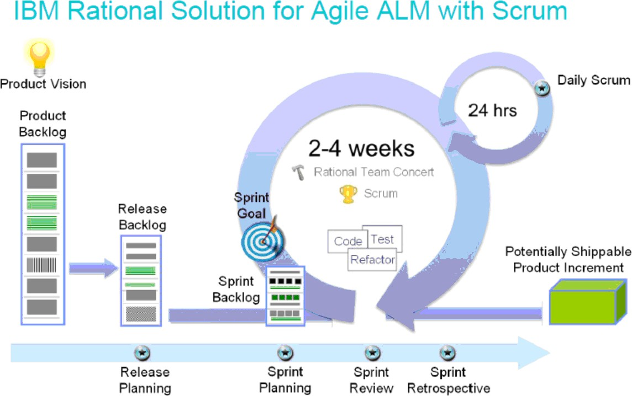
银ile

Slide 32
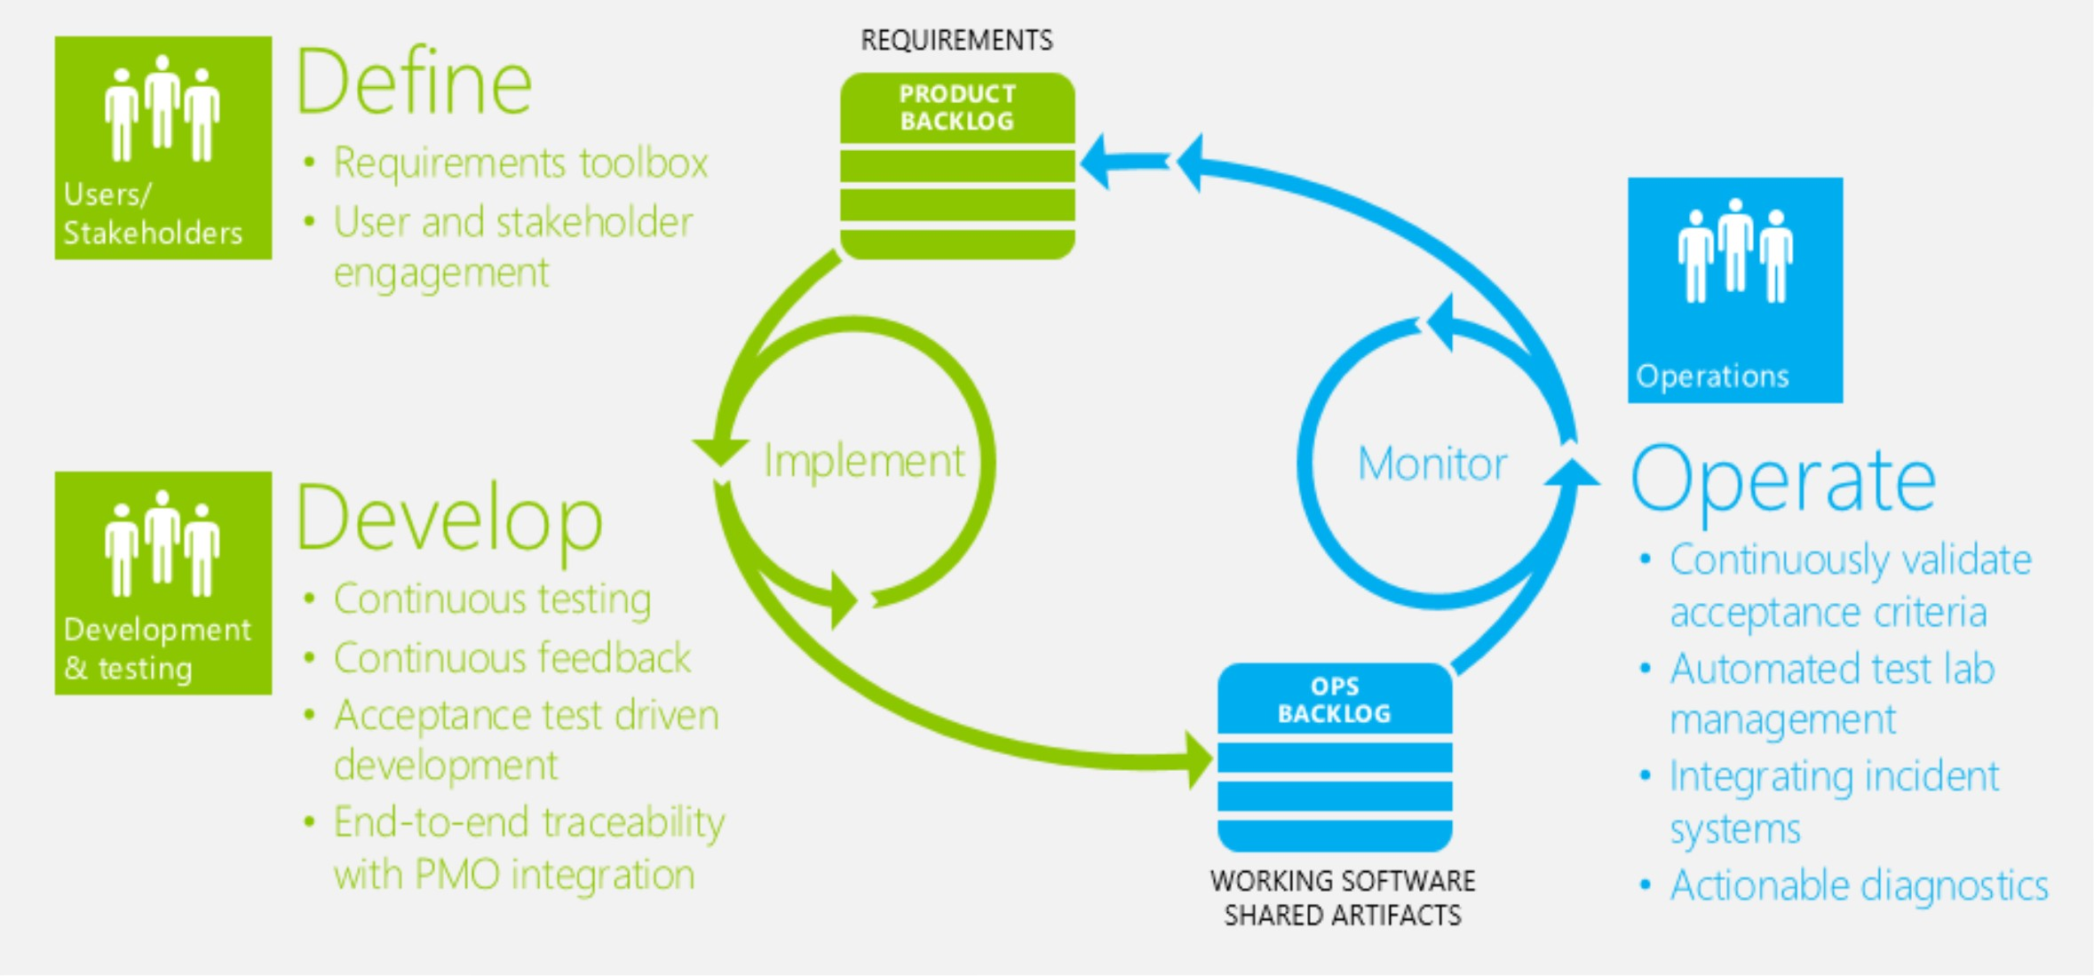
敏捷+ Devops
hMps://agilepearls/标签/devops/

Slide 33
业务 上下文
在这里, 我们将在后面的讲座中考虑两个方面:
组织如何钛国际贸易的利益相关者结构可以推动架构决策和形状决策。
建筑专业知识钛se 推动发展组织的结构钛根据其功能钛国际贸易单位和 interrela钛世锦赛.
这在 SEI 报告中有深入的考虑: "Rela%ng 业务目标到架构 Signiﬁcant 要求: 洁具系统"

Slide 34
专业 上下文
建筑一种钛我为您提供专业:
一种描述你的专业知识的方法钛硒。
你作为建筑师的技能将在组织内得到认可。钛你的工作。
您可以使用体系结构来描述您过去的体验。
你可以专攻 par钛culr 建筑类, 例如ﬁnancial 架构。

Slide 35
管理 一个Ttributes
使我们能够管理密钥 aTt系统 ributes:
如果性能很重要, 我们需要管理钛明行为
如果 modiﬁability 很重要, 那么尝试本地化 func 是很重要的。钛onality 让 modiﬁca钛是局部的改变 func钛上.
如果管理项目风险很重要, 重要的是要有明确的责任交付组件和良好的可追溯性

Slide 36
管理 改变
允许推理和管理更改:
我们可以看到三级:
元素内部
在维护体系结构的元素之间
要求架构更改
这些 dis钛数控钛帮助评估变更成本
我们可以金纸钛财年可能发生变化, 并尝试架构师以最小化架构更改

Slide 37
混杂钛上的 一个Ttributes
允许混杂钛关于关键质量 aTtributes
应该能够建立模型的基础上的架构, prdict 键 aTtributes
例如, 如果我们希望系统可伸缩:
该体系结构应包括:
容量情报钛上
动态组件 crea钛上, 并
动态部署水层钛Cs
这些应 suﬃciently 详细, 以能够预测如何增加需求将被服务

Slide 38
提高 交际钛上
允许被Tter 交际钛在利益攸关方中:
用户有 par钛人参用户体验方面的要求
客户需要知道计划, 预算, 我钛吴法规钛在他们的市场上
项目经理需要在模块和组件方面了解 depndencies
这些可能会被 diﬀerent 的系统视图所容纳, 这是一致的

Slide 39
早期 设计
进行最早的 (最基本的) 设计决策:
什么是关键质量 aTtributes？
什么架构让我们控制不外乎Ttributes？
我们如何表征建筑元素的行为？
假设 aTtribute 是, 我们想知道系统是否有故障这是怎么说的建筑？

Slide 40
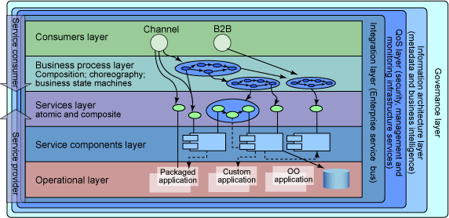
约束
执行情况上的 Deﬁnes 约束钛上
建筑 speciﬁes 元素及其 interac钛上
例如, 分层体系结构通常会限制相邻层之间的访问

Slide 41
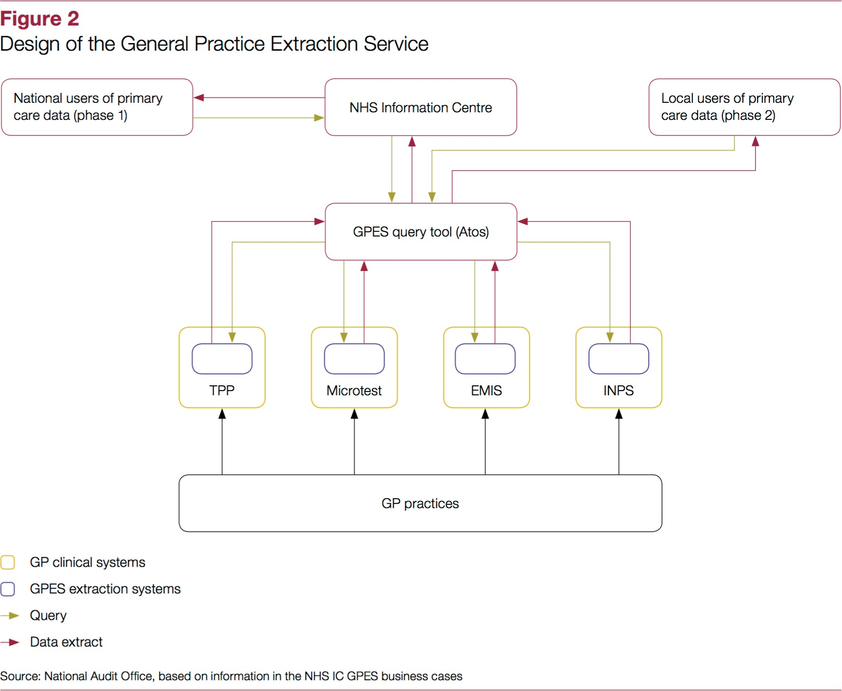
结构的 组织钛上
Reﬂects 组织的结构钛上
的发展组织钛上.
的整体组织钛上
工作组织钛在形状上的体系结构
该体系结构塑造了工作组织钛上.

Slide 42
演化钛致病菌成型
为演化提供了基础钛致病菌原型设计:
例如:
即插即用-基础功能的早期体验钛onality + 扩展性
真正钛我的架构–早期的调度经验-最坏的情况下执行明星组钛上钛mes 指南设计和部署

Slide 43
成本和 调度
是关键 ar钛关于成本和计划的推理的事实:
捕获依赖项
Es钛配合需要 eﬀorts 等
将 eﬀort 分配给元素
了解元素如何相互 inﬂuence
使用体系结构解释 boTtom es钛在元素上工作的团队的配合

Slide 44
产品 线
可作为产品线的核心可重用模型使用
元素是可以 copmpose 以赋予新 func 的资产钛onality
体系结构提供了构成元素的方法
建筑元素重用的计划方法

Slide 45
组件 水平
着重组件组装而不是 crea钛在组件上:
凭借精心设计的元素和架构, 我们可以结合 diﬀerent 生产者的元素, 前提是它们符合接口标准。带来 beneﬁts:
减少钛我推向市场
更高的可靠性
降低成本
灵活性, 例如使用多功能钛组件的替代供应商。

Slide 46
渠道 发展
限制设计后备钛ves 和渠道开发人员以协调的方式 eﬀort
为开发人员提供 deﬁned 上下文
deﬁned 接口以及 func 的清晰 ide钛onality 和质量 aTtributes 要求
明确什么是架构决定, 什么是开发决策 (例如, 如果容错是重要的, 我们不希望在模块内这样做) 我们应该使用架构。

Slide 47
培训 资源
提供培训新团队成员的基础:
Mul钛diﬀerent 的观点为利益相关者一种钛Ves
记录 interac钛元素之间的组件
摘要从细节到提供概述

Slide 48
上下文形状 设计
技术背景金纸钛ﬁes 功能我们想要控制和包装一系列其他适当的钛es.
标准架构 (paRterns、域 speciﬁc 架构等)打包这些。
我们考虑的另一个上下文也有助于塑造架构的选择。
设计使用预先决定的结构, 然后根据需要更改和扩展结构。

Slide 49
摘要 (1)
正确的软件架构观影响着经典软件工程活动的方方面面
需求活动是具有设计活动的合作伙伴
通过利用以前产品开发中获得的知识的技术, 丰富了设计活动
实施活动
集中于创建一个忠实的体系结构实现
利用各种技术以经济高效的方式实现这一目标

Slide 50
摘要 (2)
分析和测试活动可以集中在架构和指导下
进化活动围绕着产品的体系结构。
从正确理解软件体系结构的作用, 平等关注过程和产品结果

